Slide 1
AWPPG W-type 復刻文件-硬體
日期：2025/4/1
硬體組：王凱鋒

Slide 2
第一步-買晶片
入手

Slide 3
第二步-拔殼(小心，這很貴)

Slide 4
第三步-3D列印外殼”使用黑色料”
檔案：http://52.192.109.97/issues/262 裡的 AWPPG_W-type_shell.stl

Slide 5
第四步-焊接光源模組
依圖示把LED焊上去，如果中間光譜儀的洞對鏡頭來說略小，需要磨大

Slide 6
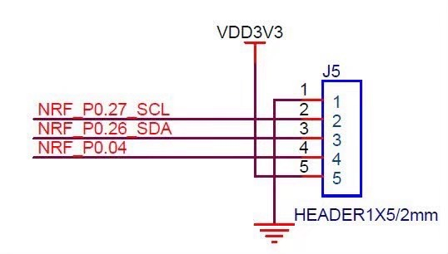
第四步-光源模組連接晶片
成品
使用OK線

Slide 7
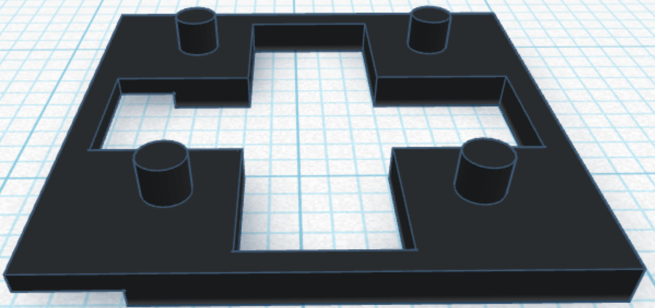
第五步-蓋”黑”布 或 3D列印之”黑”蓋子

Slide 8
第六步-組裝
蓋上蓋子後，用膠帶黏起來，接觸鏡頭與燈的地方用另一層膠帶反貼，就組裝完成了！

Slide 9
第七步-下載手機APP測試
https://drive.google.com/drive/u/4/folders/1v-4RuLtPjGS4HCz9OU-MVhQ7if4YTiK6
以上網址需要權限

Slide 10
AWPPG W-type 復刻文件-app
日期：2025/4/1
硬體組：王凱鋒

Slide 11
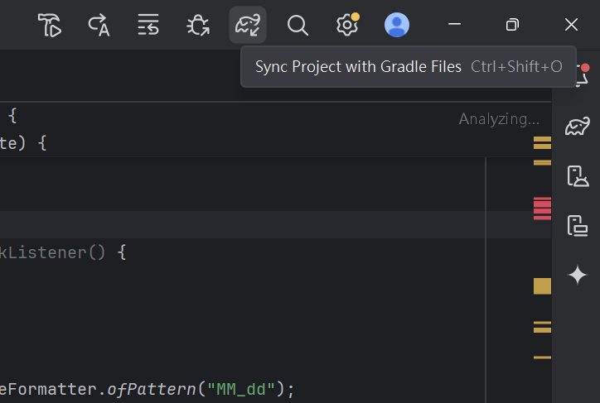
第一步，本地環境
下載android studio
下載原始碼
開啟原始檔案
想辦法同步環境
原始碼(需要權限)
https://drive.google.com/drive/u/4/folders/1v-4RuLtPjGS4HCz9OU-MVhQ7if4YTiK6

Slide 12
第二步-閱讀nsp32 datasheet
http://52.192.109.97/documents/43
https://www.youtube.com/watch?v=4zx0s9ZKYZY

Slide 13
第三步-閱讀原始碼

Slide 14
加油

